Slide 1
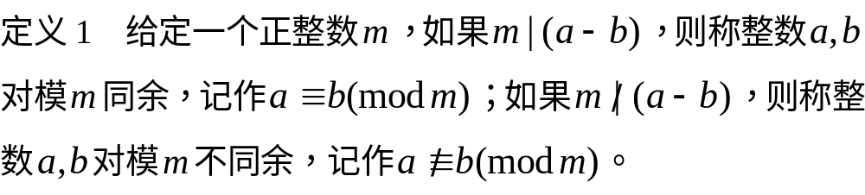
第二章 同余
§2.1同余的定义和基本性质

Slide 2
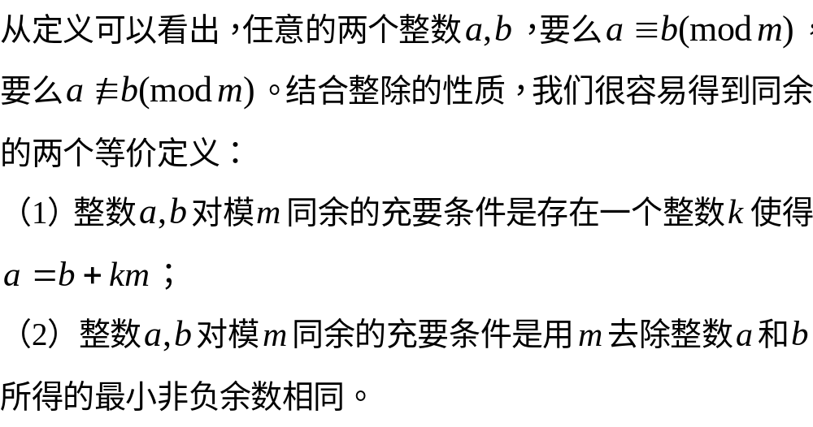

Slide 3
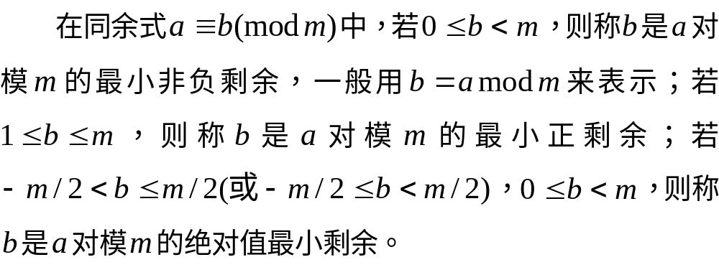

Slide 4
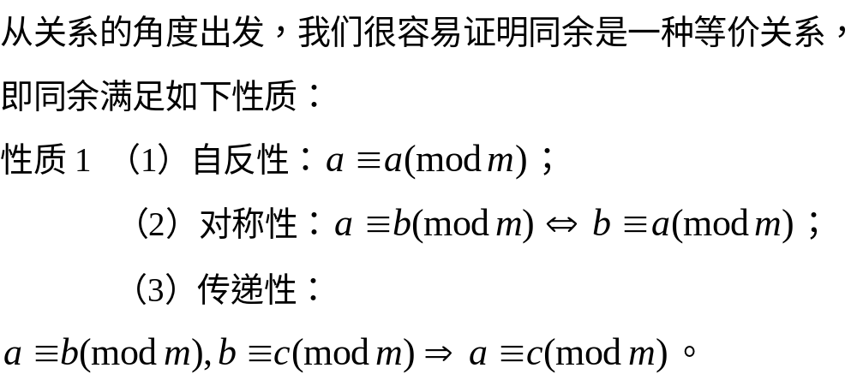

Slide 5
同余其实就是整除的一种符号表示，因此我们在第一章中了解的整除的一些基本性质都可以用同余符号简单地表示。

Slide 6
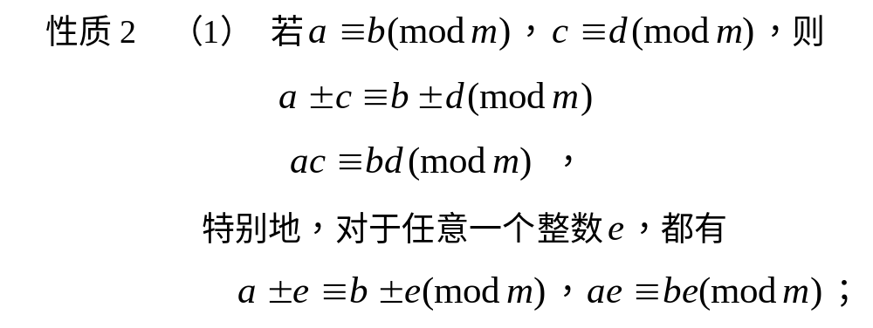

Slide 7
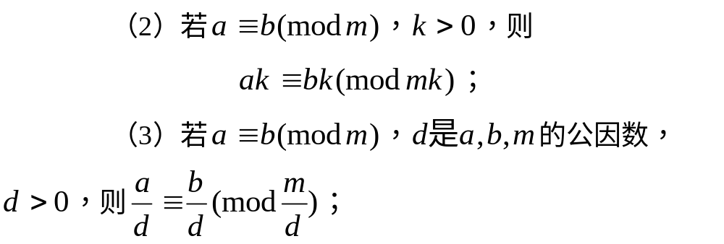

Slide 8
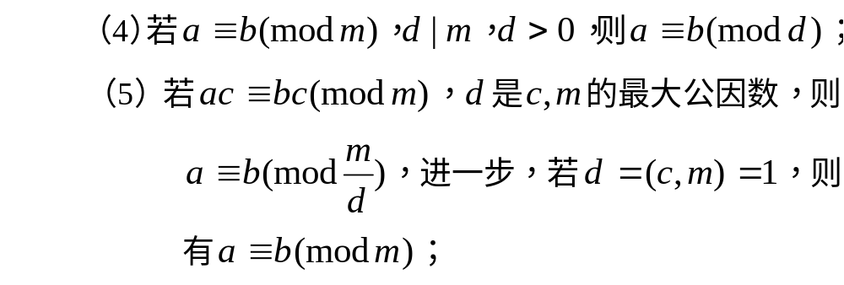

Slide 9
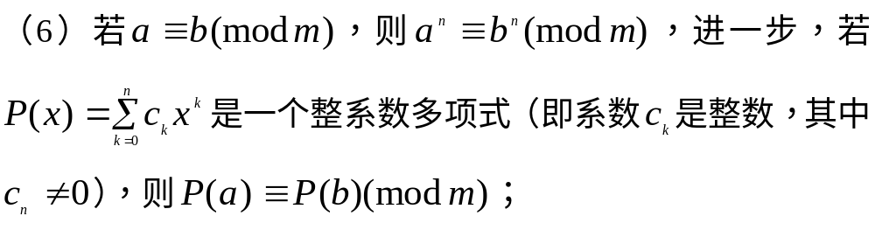

Slide 10
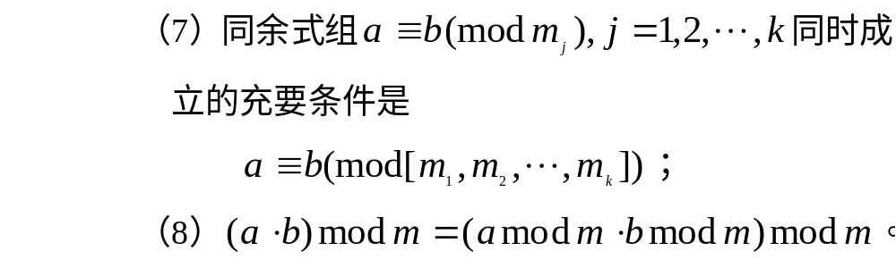

Slide 11
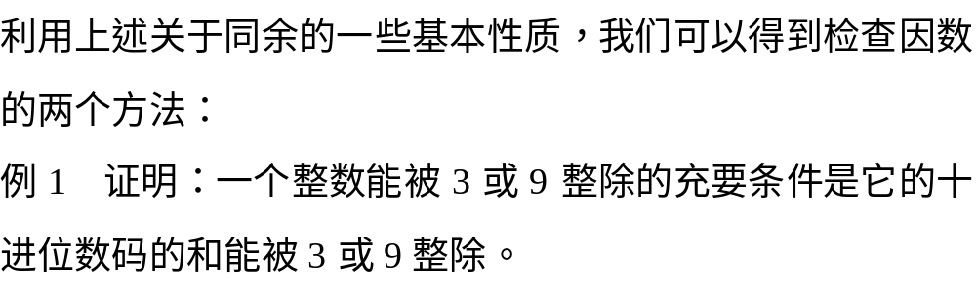

Slide 12
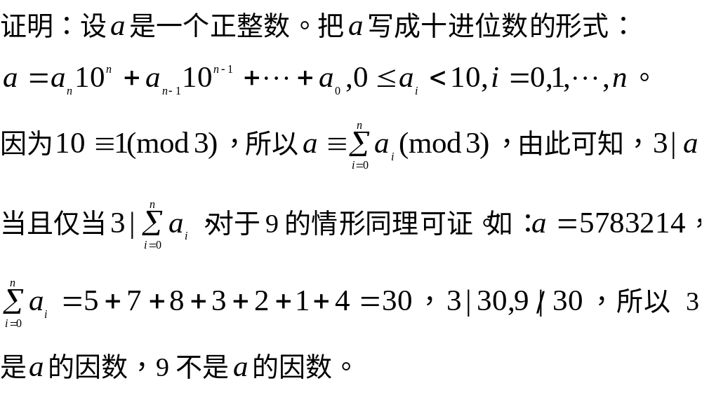

Slide 13
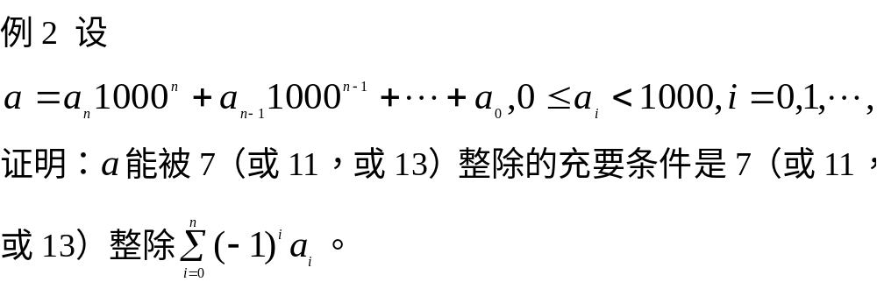

Slide 14
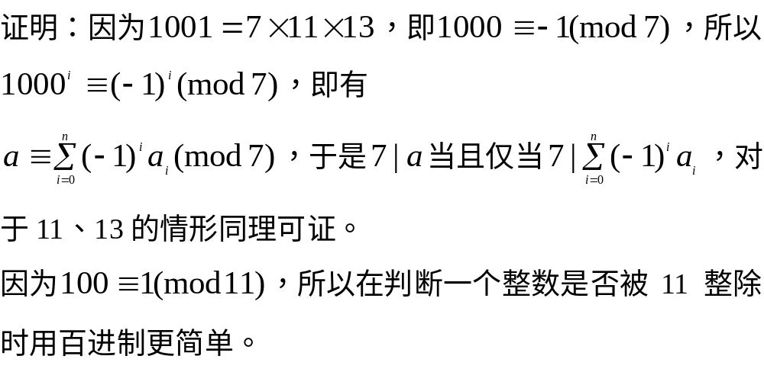

Slide 15
下面我们介绍一个很有名的称作弃九法的方法，它利用同余的性质来验算整数计算结果是否错误。这个方法对于加、减、乘都适用，为了简便，我们只给出普通乘法的证明。

Slide 16
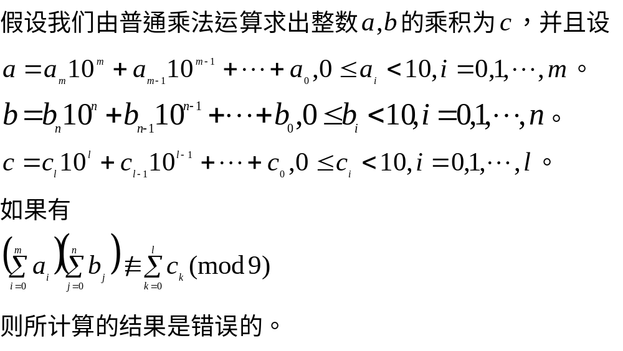

Slide 17
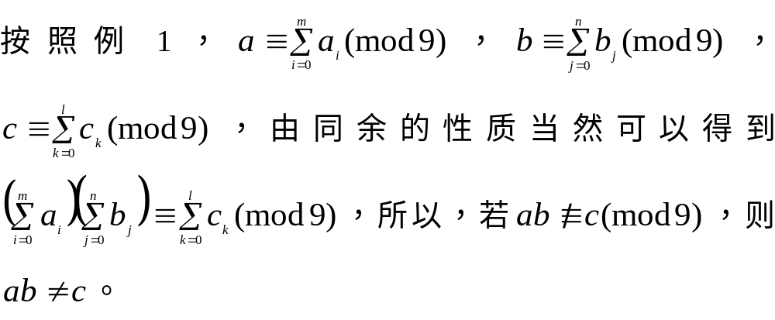

Slide 18
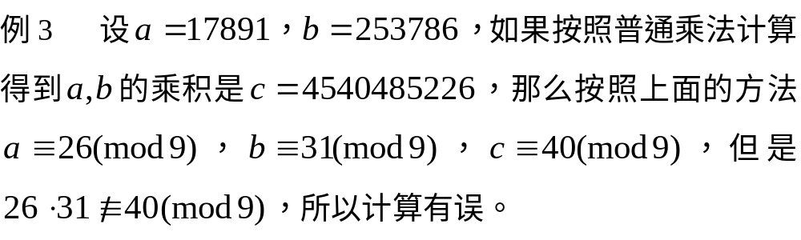

Slide 19
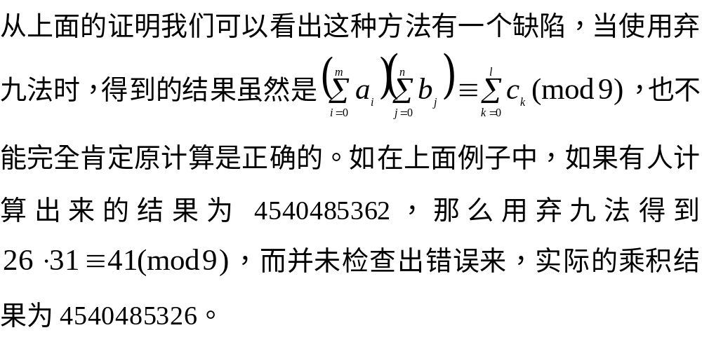

Slide 20
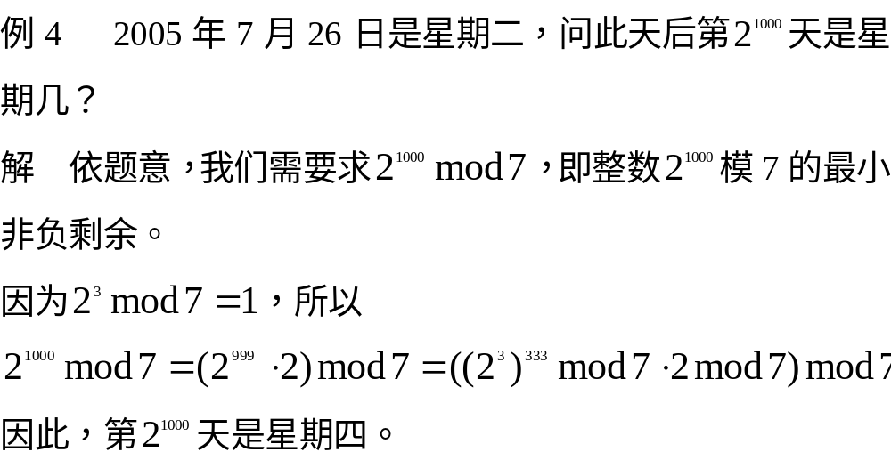

Slide 21
现在我们利用同余的理论来计算某一特定的日子是星期几。例如，香港回归日1997年7月1日是星期几，或者中华人民共和国成立日是星期几？如果一年的天数可被7整除，那么所有的日期在每一年中总有相同的星期数，这样日历的编制将大大简化。

Slide 22
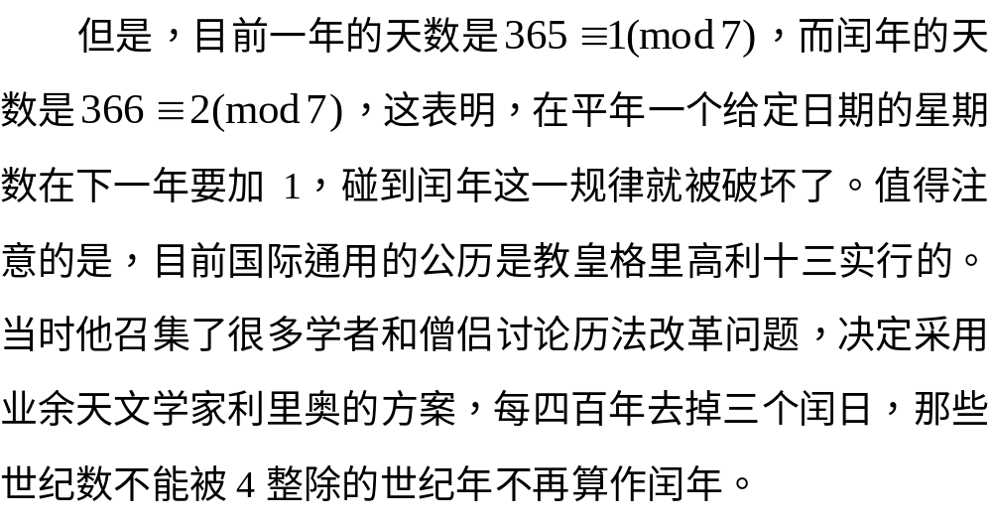

Slide 23
下面我们给出一个方便的计算公式，为此规定0代表星期日，1代表星期一，2代表星期二，3代表星期三，4代表星期四，5代表星期五，6代表星期六。注意到闰年所加的一天不在一年的开头，也不在一年的末尾，而是在2月的29日，因此我们可以做如下处理：约定3月为第一个月，第二年的2月作为第十二个月。如1997年7月1日要写成“1997年5月1日”，1997年1月1日要写成“1996年11月1日”

Slide 24
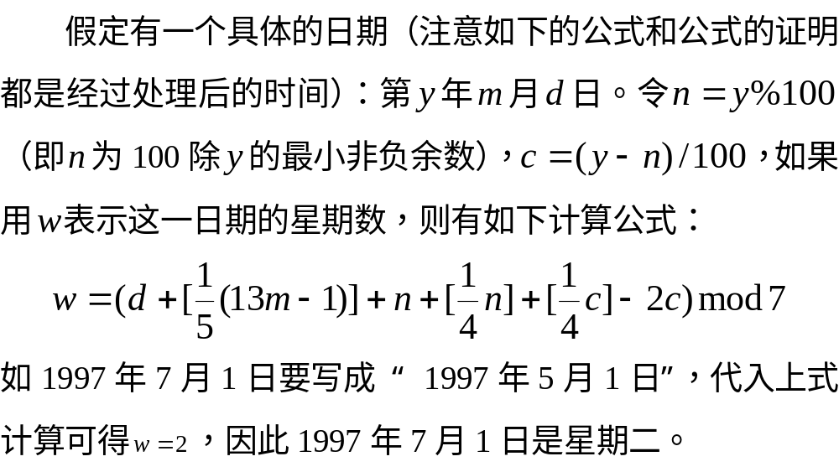

Slide 25
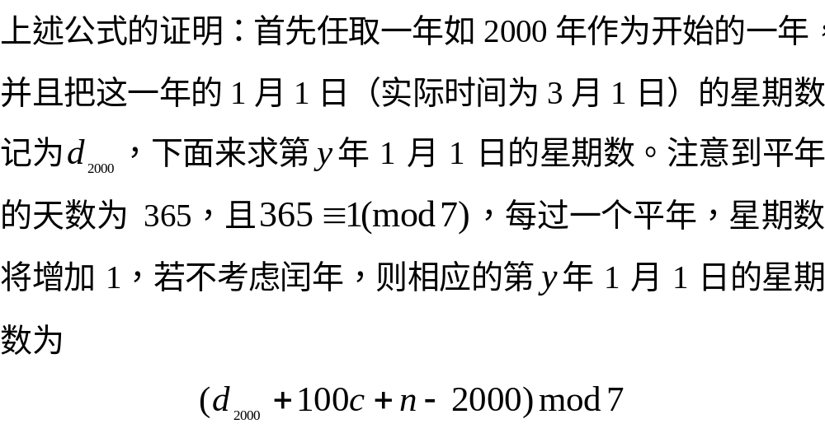

Slide 26
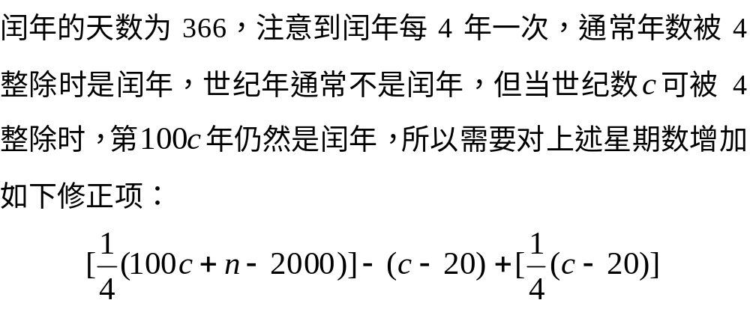

Slide 27
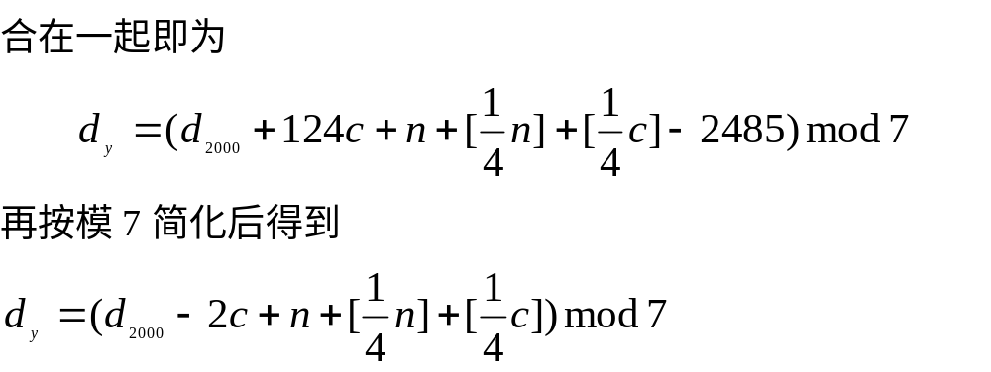

Slide 28
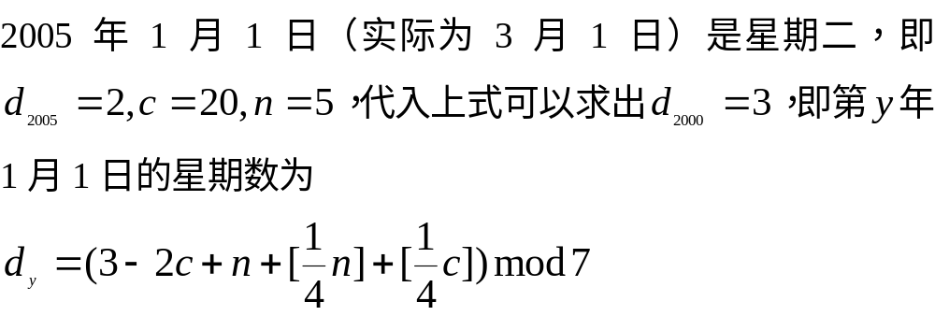

Slide 29
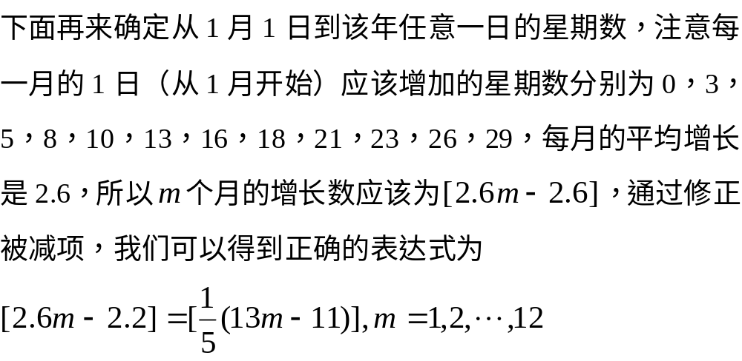

Slide 30
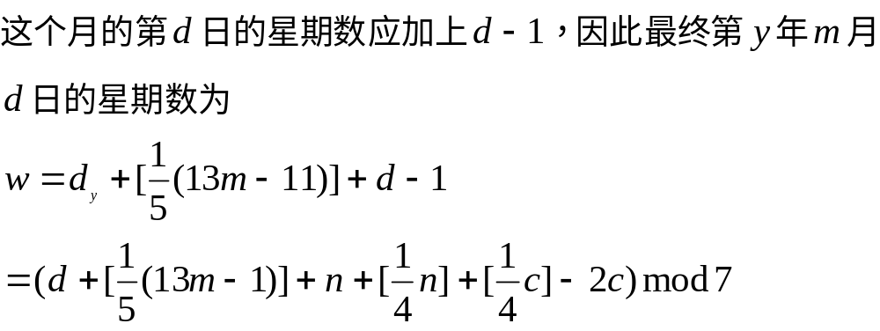

Slide 31
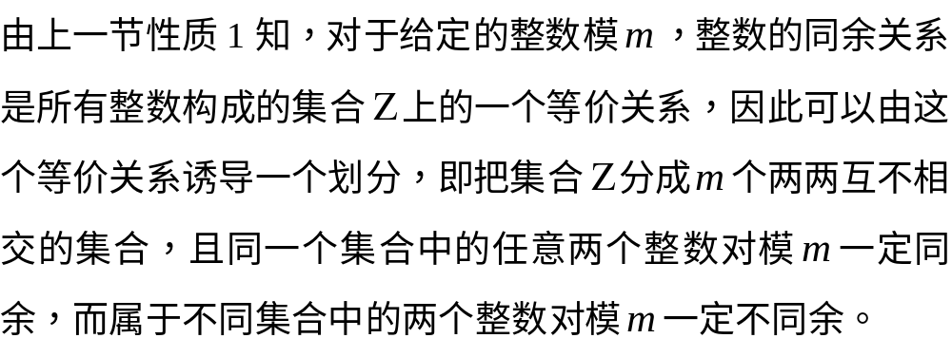
§2.2剩余类与剩余系

Slide 32
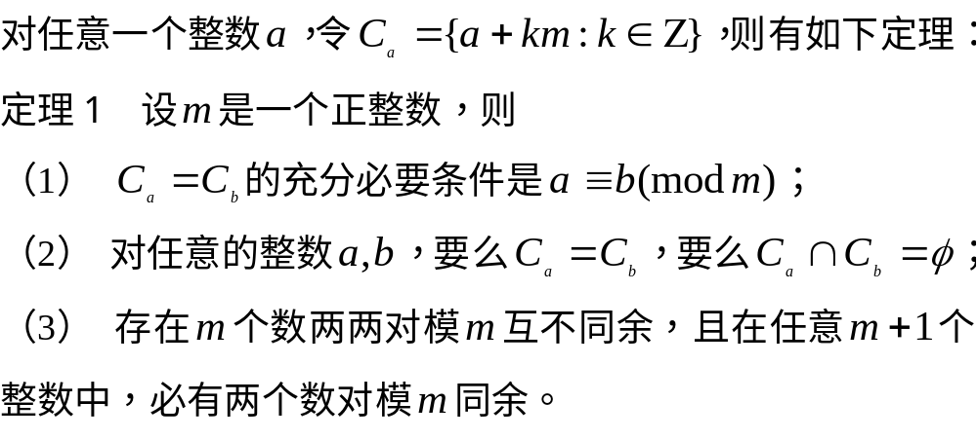

Slide 33
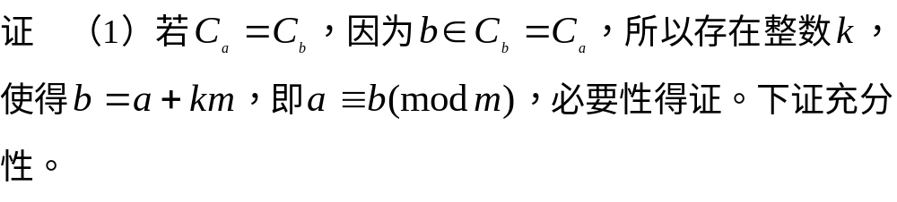

Slide 34
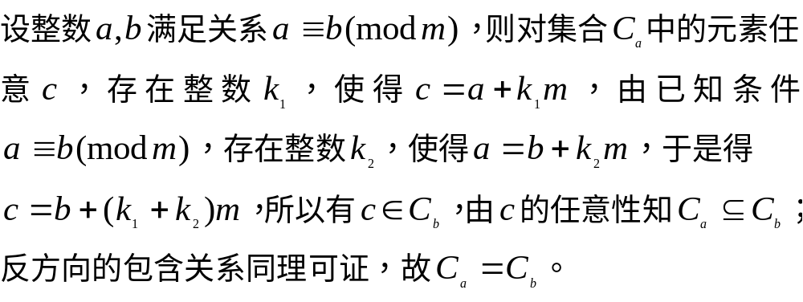

Slide 35
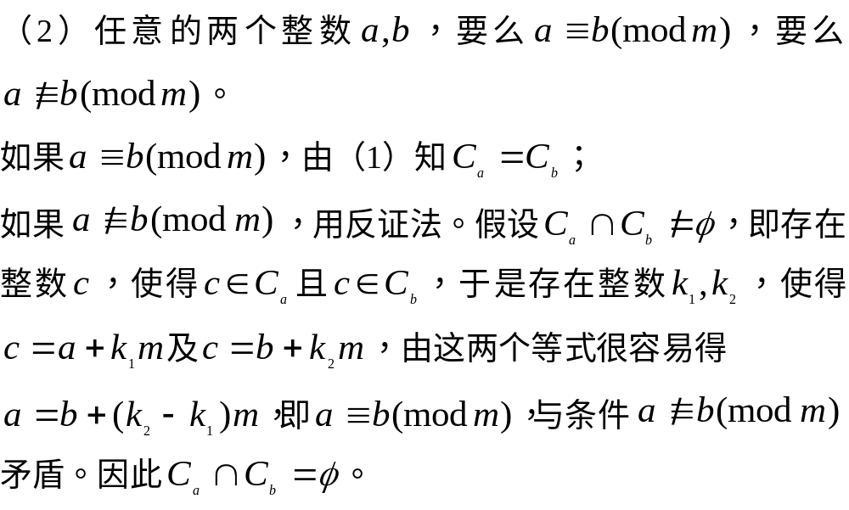

Slide 36
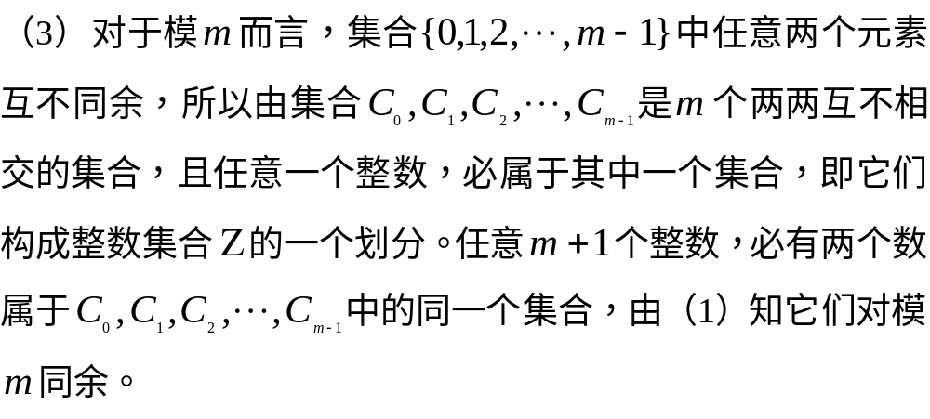

Slide 37
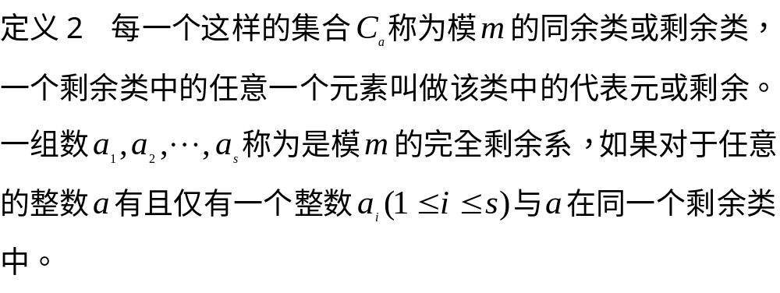

Slide 38
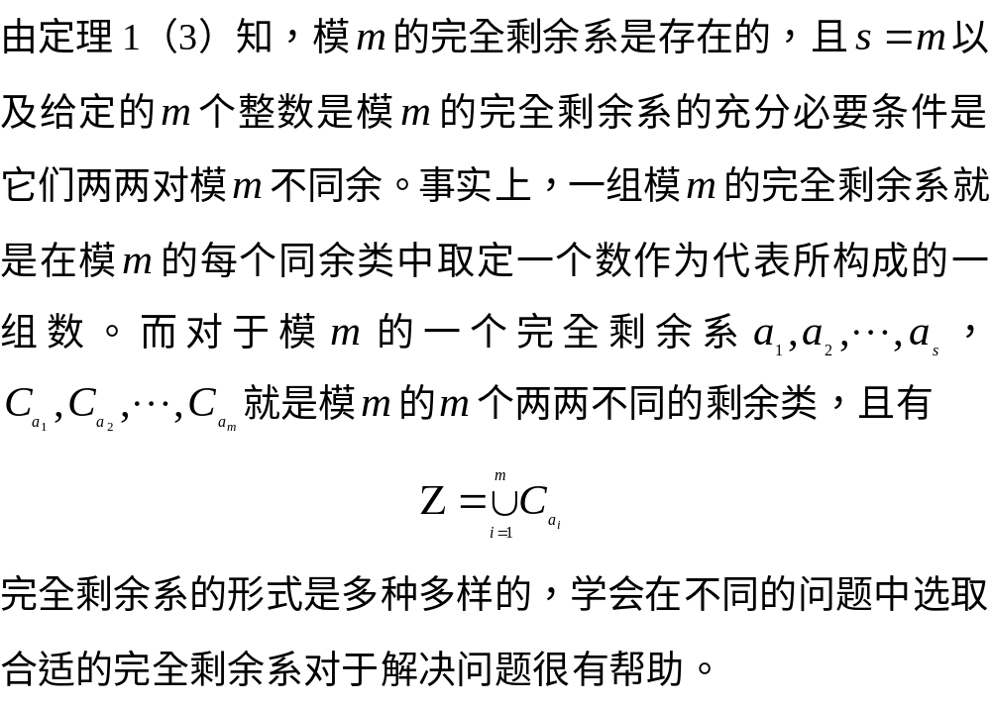

Slide 39
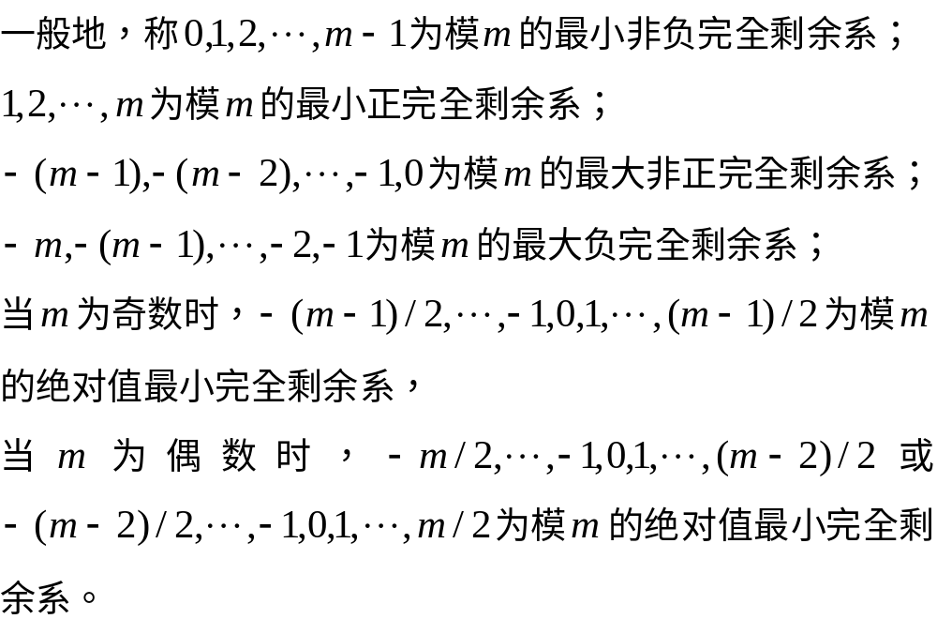

Slide 40
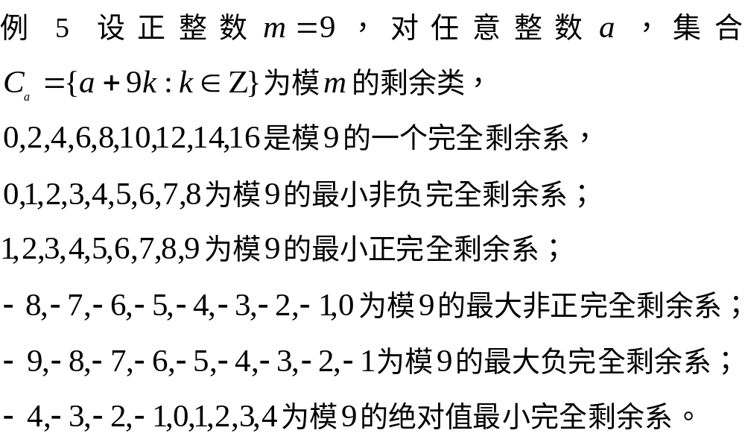

Slide 41
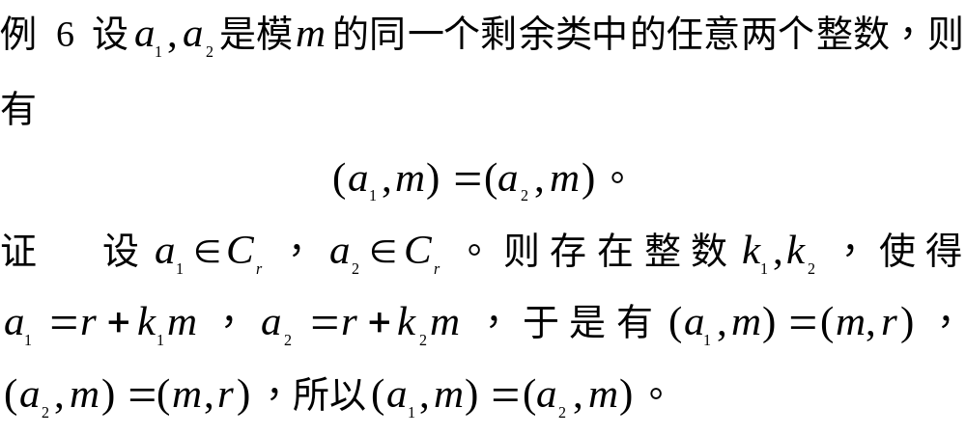

Slide 42
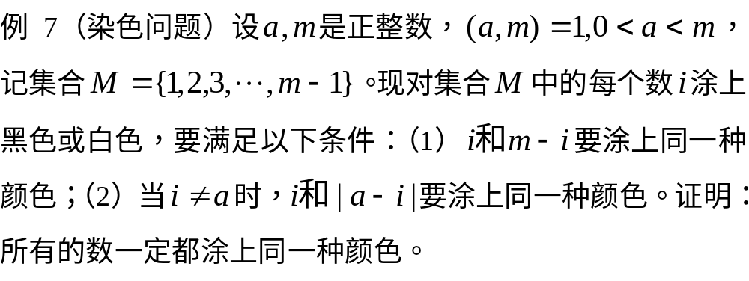

Slide 43
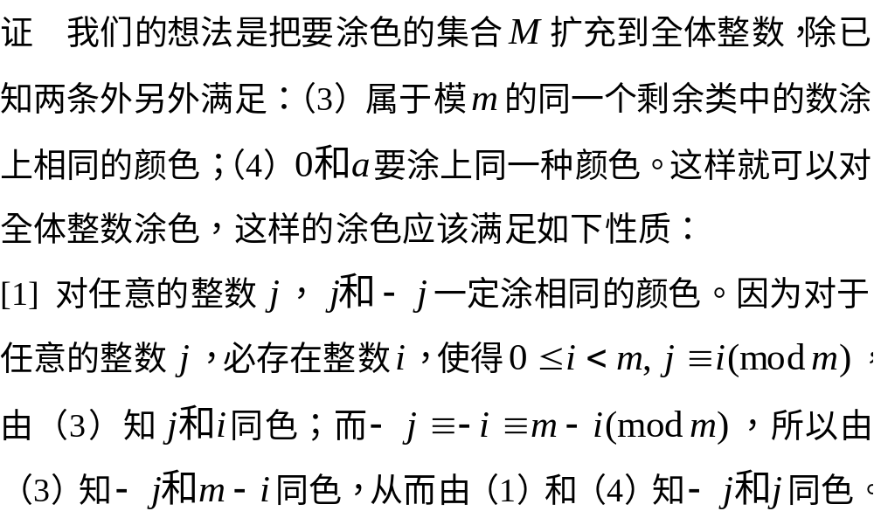

Slide 44
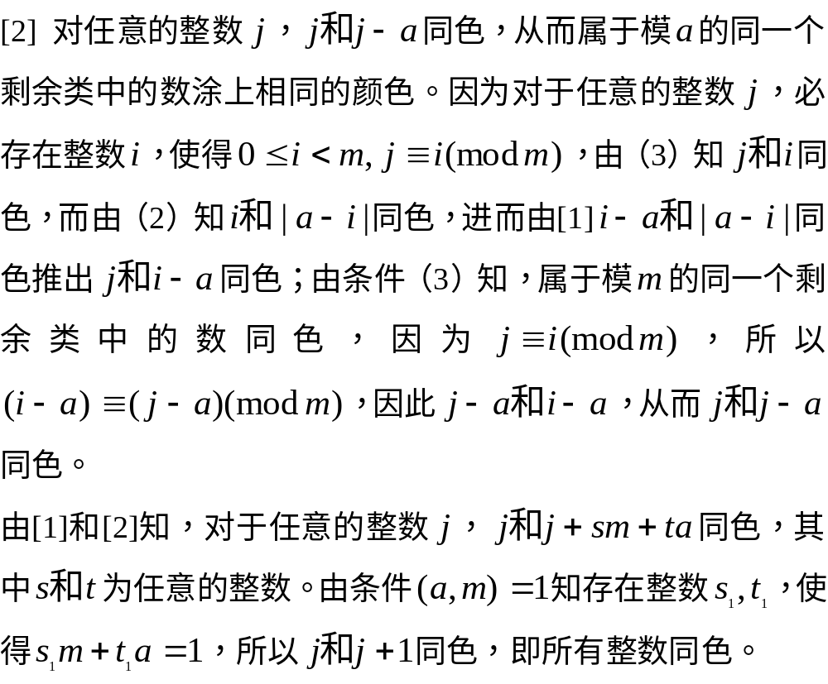

Slide 45
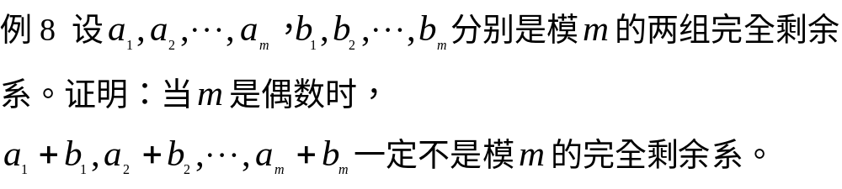

Slide 46
